Slide 1
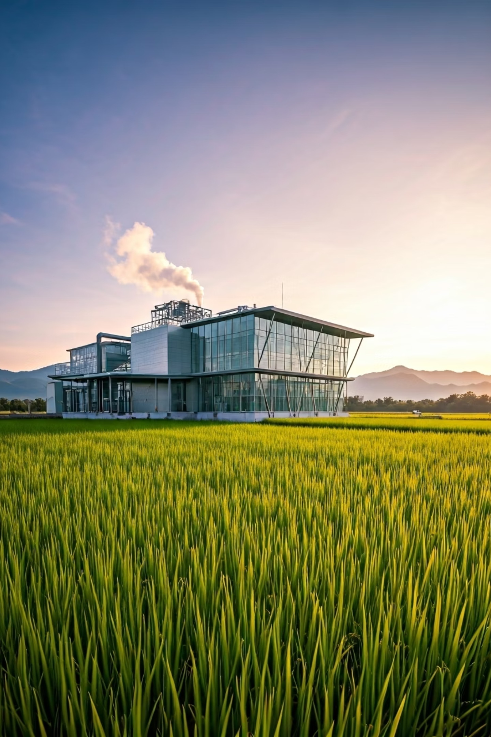
Проект: «Выращивание и переработка риса на территории Анучинского муниципального округа Приморского края»
Цель проекта:
Создание агропромышленного комплекса полного цикла на территории Анучинского муниципального округа Приморского края, включающего выращивание риса и его переработку в продукцию с высокой добавленной стоимостью — муку, хлопья и лапшу. Проект направлен на развитие локальной сырьевой базы, внедрение современных технологий, соблюдение экологических стандартов и рациональное использование ресурсов. Реализация обеспечит новые рабочие места и развитие смежных отраслей региона.

Slide 2

Земельный участок и сырьевое обеспечение
Характеристики участка
Сырьевая база
Приморский край — единственный регион Дальнего Востока, специализирующийся на выращивании риса с общей площадью посевов 20–25 тысяч гектаров.
Площадь земельного участка составляет 180 513 кв. м, предоставляемого в аренду. Участок относится к категории земель населённых пунктов для сельскохозяйственного использования.
Валовой сбор достигает 100–120 тысяч тонн риса-сырца в благоприятные годы. Налажено сотрудничество с ведущими местными производителями: ООО «Жемчужный рис», крестьянско-фермерскими хозяйствами и сельскохозяйственными кооперативами.
Стратегическое расположение в Анучинском муниципальном округе обеспечивает удобную логистику — всего 14,5 км до федеральной трассы А-181, что гарантирует эффективную транспортировку готовой продукции.

Slide 3



Рынки сбыта и коммерческий потенциал
Внутренний рынок
Российский рынок
Экспортный потенциал
Растущий спрос на безглютеновые и экологически чистые продукты. Приморский край традиционно потребляет рисовую лапшу и хлопья благодаря влиянию азиатской кухни, этническому фактору и развитию туризма.
Нишевое направление для рисовой муки и активно растущий сегмент лапши и хлопьев. Проект способствует частичному замещению импортных поставок отечественной продукцией высокого качества.
Перспективы поставок в страны Азиатско-Тихоокеанского региона с акцентом на экологичность и премиальное качество под брендом «Сделано в Приморье».
Каналы реализации
B2B сегмент
B2C сегмент
Рестораны, переработчики пищевой продукции, оптовые торговые сети
Розничные сети, фермерские рынки, интернет-магазины

Slide 4

Финансово-экономические параметры проекта
954.6 млн
6.49
8.11
Объем инвестиций
Срок окупаемости
Срок окупаемости
рублей
лет (простой)
лет (дисконтированный)
222 млн
21.06%
Чистый денежный поток
Внутренняя норма доходности
рублей NPV
IRR
Структура финансирования:
29% - собственные средства инвестора; 71% - кредитные средства под льготную ставку ~13% годовых.
Дополнительно: 55,8 млн рублей на выплату процентов банку на инвестиционной стадии проекта
Льготы для инвесторов
Земельные льготы
Региональная поддержка
В соответствии с Законом Приморского края №90-КЗ возможно предоставление земельного участка в аренду без проведения торгов
Льготные условия кредитования через Микрокредитную компанию «Фонд развития предпринимательства и промышленности Приморского края» по программам «Основные фонды» и «Оборот»
Федеральная поддержка
Доступ к льготным программам кредитования Россельхозбанка для агропромышленных проектов

